Slide 1
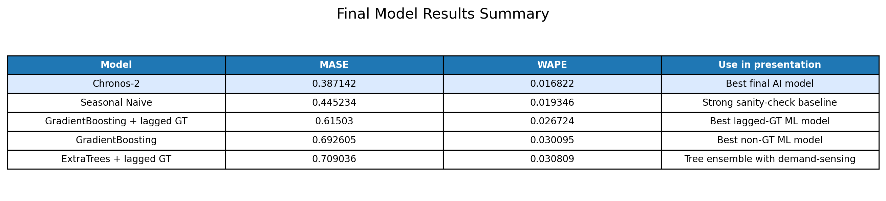
AI Demand Forecasting
AI 기반 Cass 수요예측 모델
Chronos-2
MVP
국내 맥주 apparent consumption 예측 → 발효탱크 사전 배분 의사결정
Problem
발효 리드타임 때문에
수요 발생 후 즉시 대응 불가
→ 사전 예측이 생산계획의 핵심
Target
국내 출고량 + HS2203 수입 − 수출
= 국내 소비 가능 물량 proxy
논알콜/무알콜 세그먼트 포함
Result
Chronos-2가 최종 1위
MASE 0.387 / WAPE 0.0168
Seasonal Naive 대비 약 13% 개선
OB Cass Demand Forecasting | POM Term Project
1/6

Slide 2
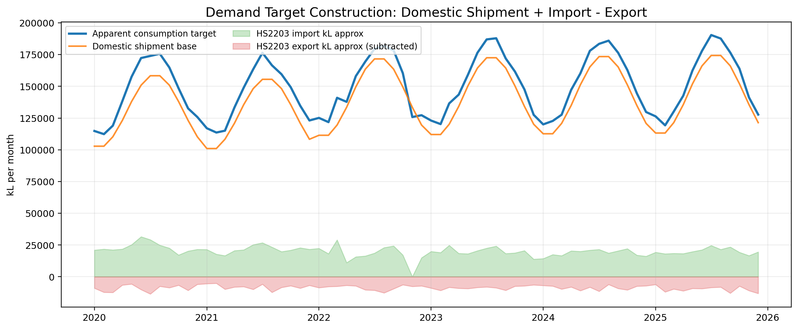
AI Demand Forecasting
1. 수요 Target: 국내 소비 가능 물량으로 재정의
단순 국내 출고량이 아니라 수입 유입과 수출 차감을 반영한 apparent consumption proxy
Target Formula
Demandₜ = Domestic Shipmentₜ
+ Import(HS2203)ₜ − Export(HS2203)ₜ
Why this matters
국내 생산/출고 중심 지표를
국내에서 실제 소비 가능한 물량에
더 가까운 target으로 개선
Scope note
실제 OB 내부 SKU 수요는 아님
공개자료 기반 diagnostic proxy
→ Phase 0 MVP로 해석
Non-alcohol / zero-alcohol segment는 Cass 0.0 성장 SKU 시나리오 보조 layer로 별도 반영
OB Cass Demand Forecasting | POM Term Project
2/6

Slide 3
AI Demand Forecasting
2. Feature 설계: 수요를 움직이는 외생변수
날씨·스포츠·달력·가격·뉴스·검색량을 구분해 leakage 없이 사용
Weather
월평균기온
폭염일수 / 열대야
강수량·비 오는 날
Sports & Events
KBO 경기수
월드컵/대형 이벤트
지역·맥주 축제
Calendar
공휴일 수
주말·연휴
평일 공휴일
Price / Economy
수입맥주 단가 YoY
CPI 상승률
OB 가격인상
Google Trends rule
Target 생성에는 미사용
예측에는 전월(t-1) 검색량만 테스트
→ demand-sensing 보조 신호
News / Sentiment
맥주·Cass·비알콜 뉴스
날씨-수요 기사
축제/행사 뉴스
Model candidates
Chronos-2, Seasonal Naive, Ridge/Lasso/ElasticNet, RandomForest, ExtraTrees, GradientBoosting, HistGB, KNN, SVR
Validation rule
Rolling backtest: 2024–2025 각 월 예측 시 해당 월 이전 데이터만 학습 | 평가지표: MASE / WAPE / RMSE — 낮을수록 좋음
OB Cass Demand Forecasting | POM Term Project
3/6

Slide 4
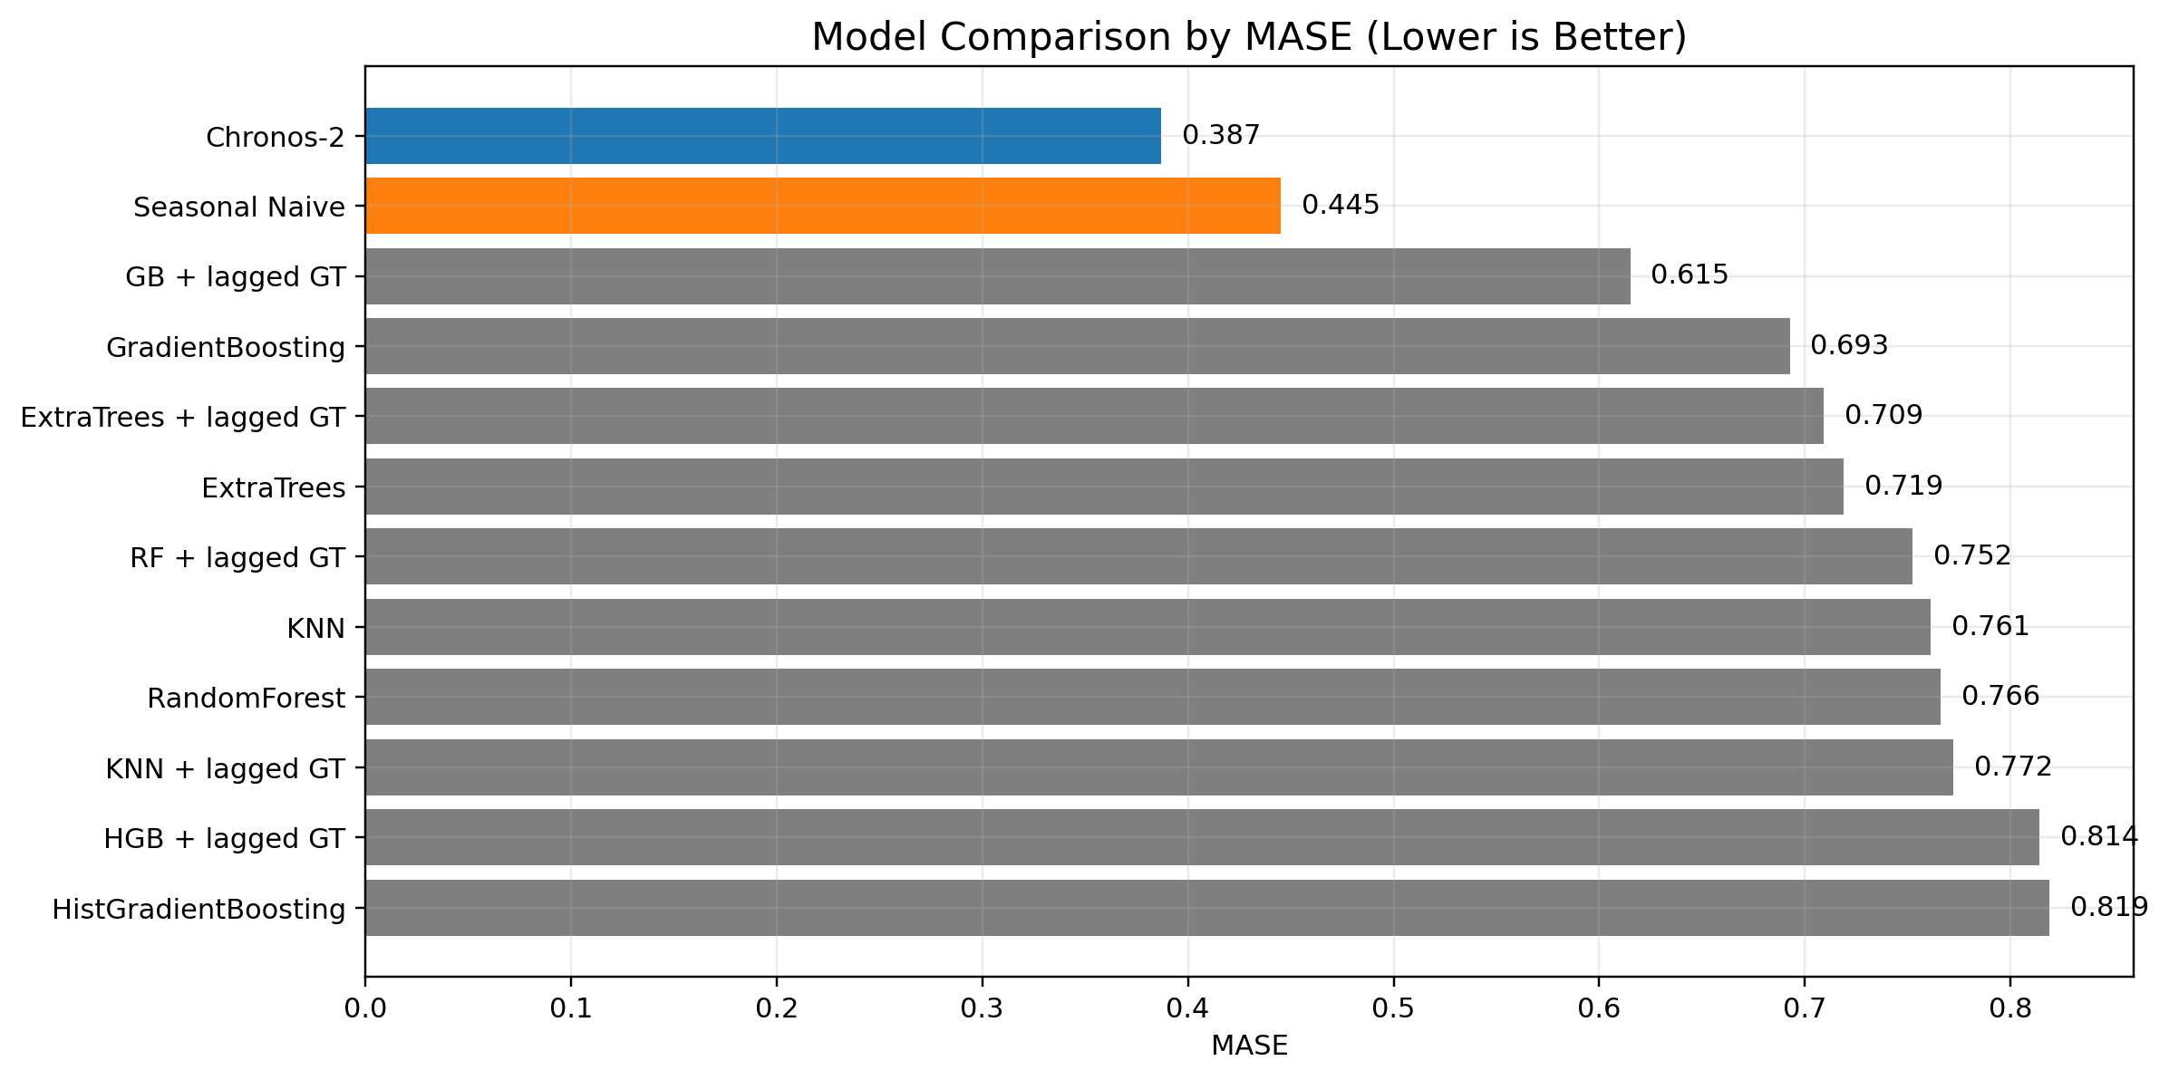
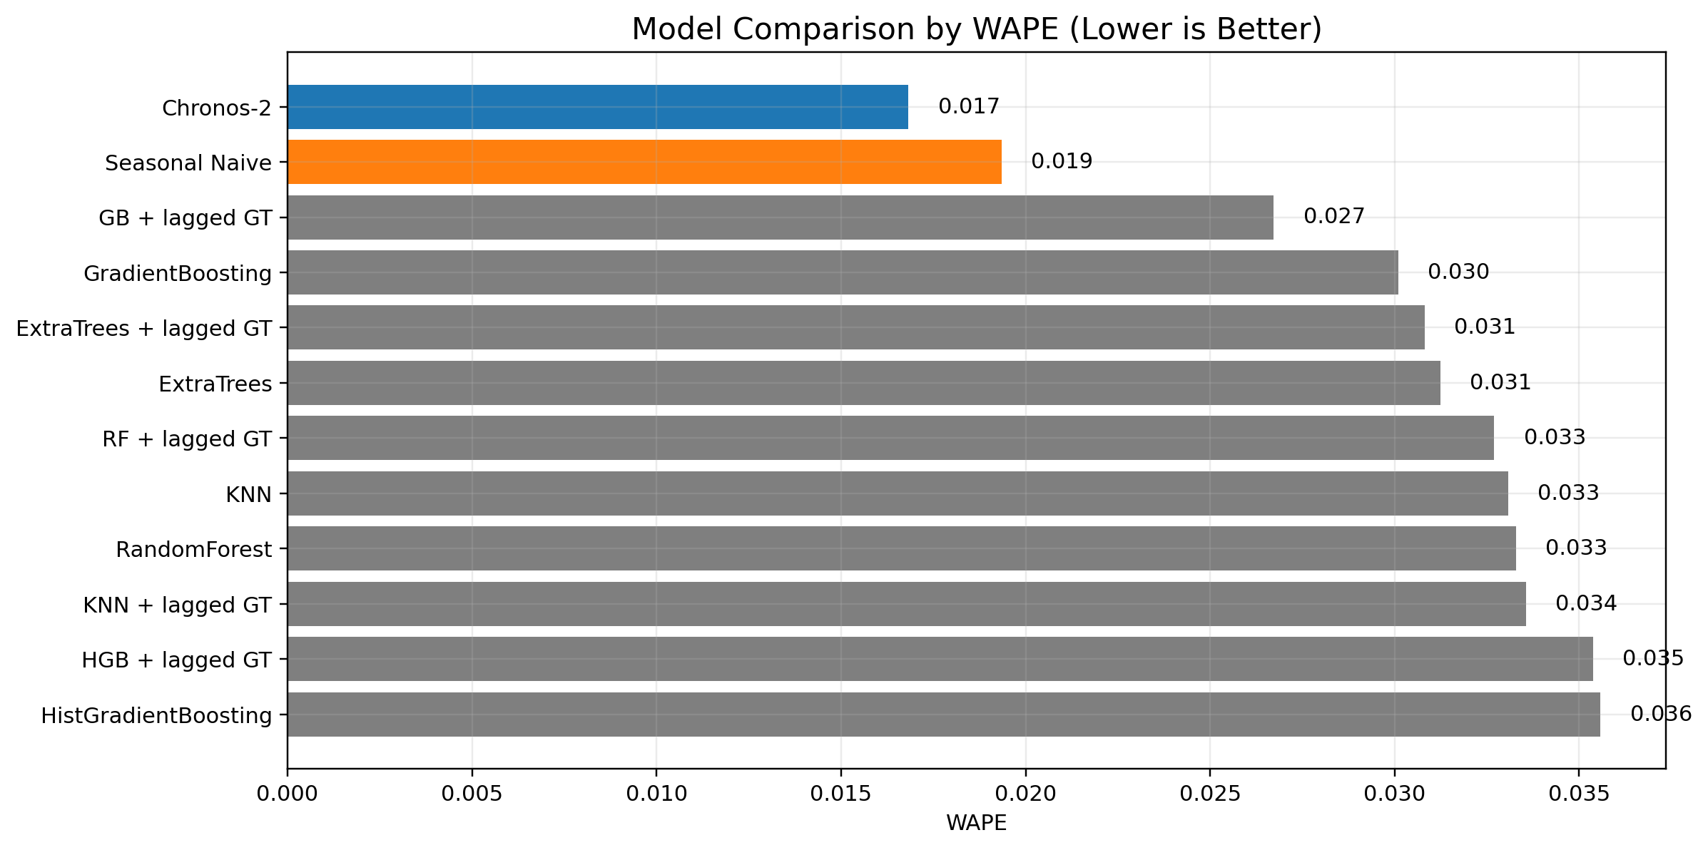
AI Demand Forecasting
3. 모델 비교 결과: Chronos-2가 최종 1위
국내 맥주 apparent consumption target 기준으로 다양한 AI/ML 모델 비교
Key result
Chronos-2 MASE 0.387 / WAPE 0.0168
Baseline
Seasonal Naive MASE 0.445 / WAPE 0.0193
Improvement
약 13% error reduction
OB Cass Demand Forecasting | POM Term Project
4/6

Slide 5
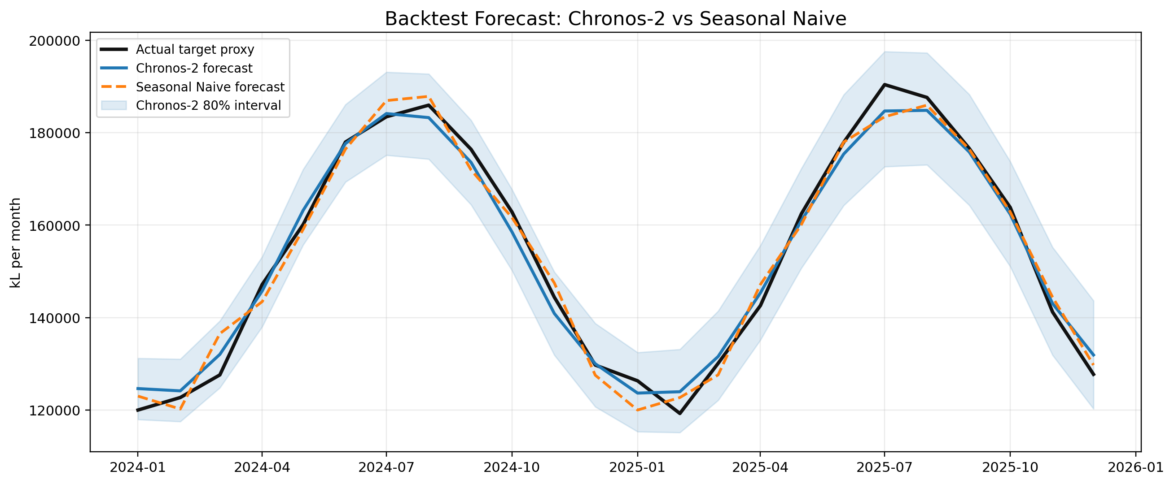
AI Demand Forecasting
4. Backtest: 예측 흐름과 월별 오차
Chronos-2는 강한 baseline을 개선하면서 예측구간까지 제공
Interpretation
Seasonal Naive도 강한 기준선이지만
Chronos-2가 전체 테스트에서
MASE/WAPE 모두 개선
Why interval matters
발효탱크 운영은 평균보다
상한 리스크가 중요
→ Q90 기반 안전계획 검토
Google Trends
전달 검색량은 일부 ML에서 개선
하지만 핵심 모델은 Chronos-2
GT는 보조 demand-sensing 신호
Error view
월별 절대오차 비교 그래프는 package figures/05에 포함 — 발표 본문에서는 예측 흐름 중심으로 제시
OB Cass Demand Forecasting | POM Term Project
5/6

Slide 6
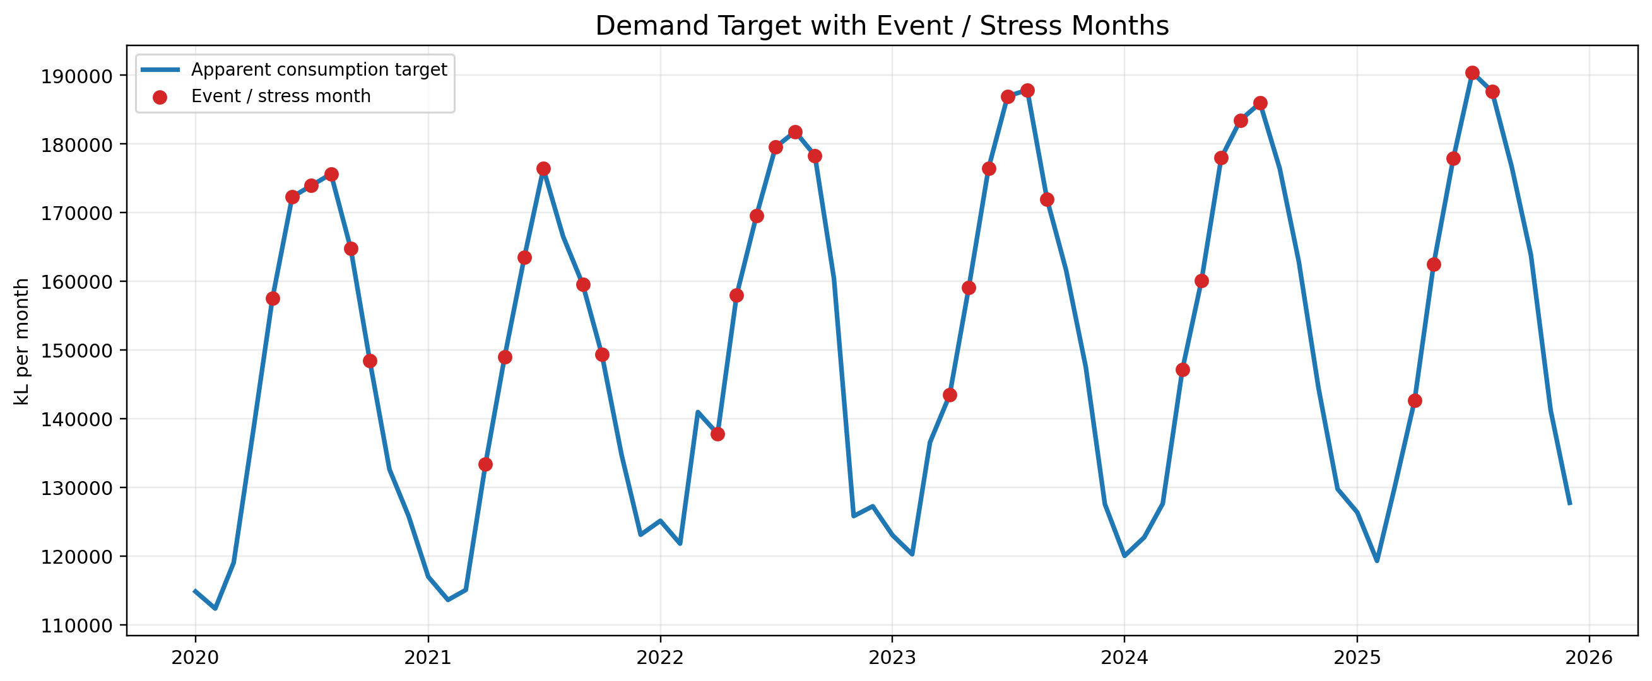
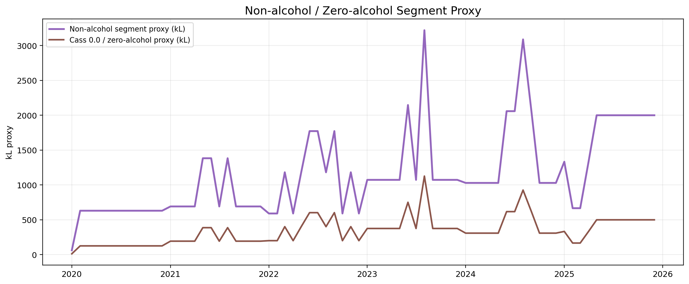
AI Demand Forecasting
5. 운영 적용: 예측을 발효탱크 계획으로 연결
AI forecast → baseline check → risk overlay → production planning
Chronos-2 월별 예측
Seasonal Naive Sanity Check
Q90 상한 Risk Overlay
발효탱크·안전재고 계획 검토
OB Cass Demand Forecasting | POM Term Project
6/6

